Slide 1
seL4汇报

Slide 2
内核服务和对象——基于能力的访问控制
能力是不可伪造的令牌，应用程序要想执行操作，必须引用自己拥有的具有足够访问权限的能力。
能力存放在能力空间中（capability space)，能力空间的每个地址都指向一个槽，槽内存放着具体的能力（也可以为空）。
能力可以在能力空间内复制、移动，也可以通过ipc在线程间传递。这些操作允许创造能力，再将能力传送给不同的应用。

Slide 3
内核服务和对象——系统调用
seL4_Yield、seL4_Send、seL4_Recv
seL4_NBSend、seL4_NBRecv（轮询）
seL4_Call:组合了seL4_Send、seL4_Recv,发送者调用seL4_Call会阻塞自身进程直到收到回复消息。在MCS系统中，接收者收到seL4_Call的系统调用会生成回复对象（reply object)用于发送回复消息唤醒发送方。在非MCS系统中，接收者将回复能力（reply capability）放入自身的槽中，通过seL4_Reply发送回复消息、唤醒发送方。

Slide 4
内核服务和对象——内核内存分配
seL4不会动态的为内核对象分配内存。而是通过seL4_Untyped_Retyped()方法创建内核对象。这样做可以精确控制应用程序的可用物理内存，强制隔离应用程序间的物理内存访问。
在系统启动时，seL4预先分配内核自身所需要的内存，然后创建初始用户线程，将所有的剩余内存、部分能力交给初始线程，初始线程可以通过seL4_Untyped_Retype()方法分割内存区域或是创建对象。
可以生成的内核对象有：CNodes、线程控制块（TCB）、调度上下文（SC）、端点、回复对象、通知、虚拟地址空间对象、中断对象、未分配内存。

Slide 5
能力空间——能力空间管理
每个用户线程都有一个相关的能力空间，能力空间是通过创建和操作CNode来实现的。CNode是一个slot表，每一个slot可以包含一种能力，也可以指向另外一个CNode，从而形成有向图。
CNode支持Mint（新创建的能力可以有更少的权限和不同的保护位）、Copy、Move、Mutate（可以减少权限）、Revoke、Delete等操作。

Slide 6
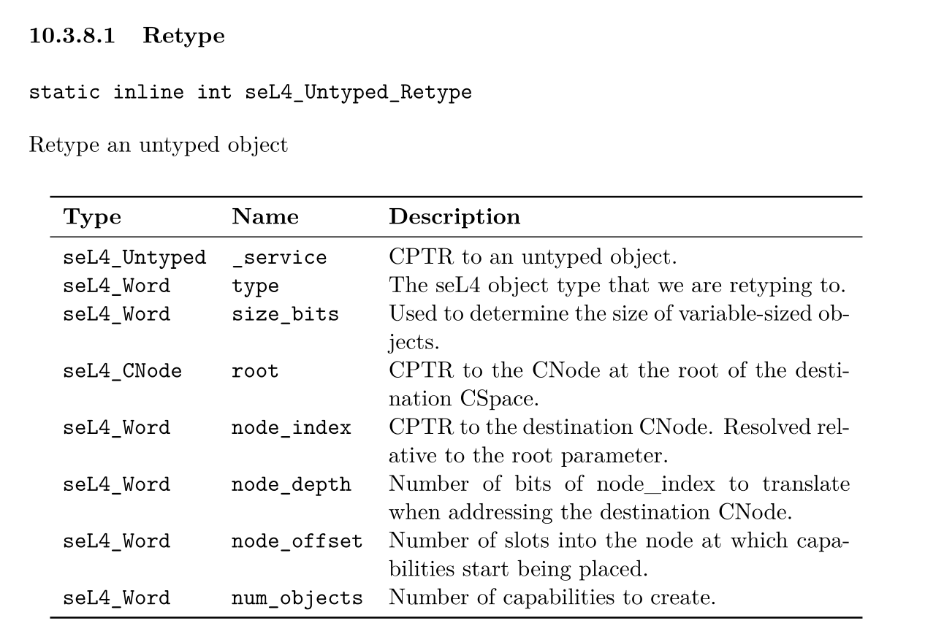
能力空间——能力空间管理
当使用seL4_Untyped_Retype()方法创建对象时，会将新分配的对象的能力放在CNode的连续槽中。

Slide 7
能力空间——删除与撤销
被删除的能力如果是内核对象的最后一个能力，内核对象也被销毁，内存被回收使用。
如果被销毁的是存放能力的容器（CNode、TCB），在销毁容器前会销毁容器内的所有能力。
如果被删除的CNode中的能力恰好是指向另外一个CNode的最后一个能力，理论上会造成递归删除，为了简便操作，会将该能力与被发现的CNode中的能力交换后删除交换后的能力，使被发现的CNode变得不可达。

Slide 8
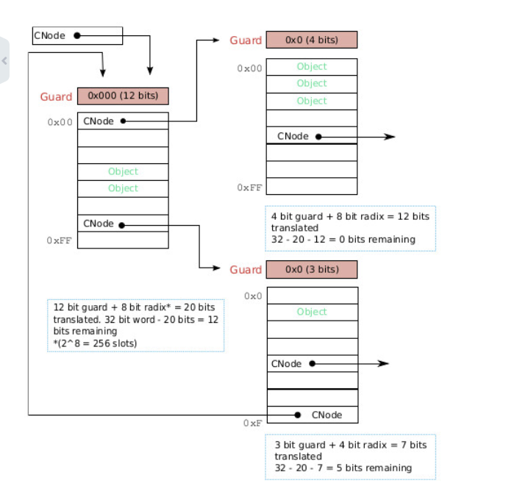
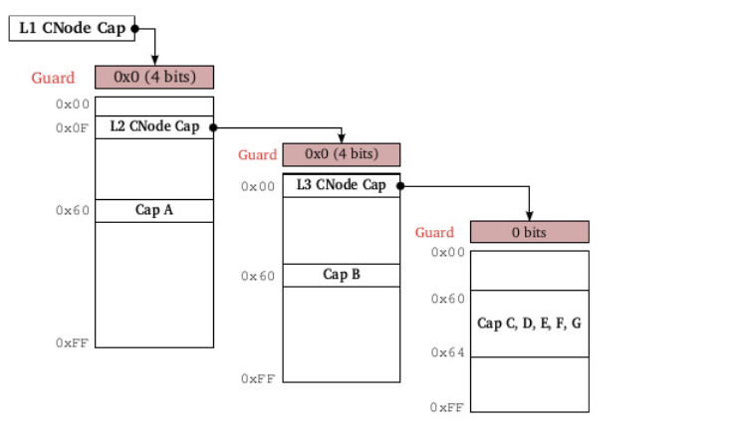
能力空间——CNode地址查找

Slide 9
进程间通信
消息寄存器：每个消息包含一些消息字和可选的能力。消息字通过消息寄存器来接受发送。开始的几个消息寄存器通过物理寄存器实现，其余的由称为IPC缓冲区的固定内存区域来承担。
端点：端点允许两个线程之间同步的传递数据和能力。当接收方和发送方同时就绪时才会发送，否则就会阻塞。
端点标记：在使用mint创造能力时可以选择增加一个标记，当将有标记的能力发送到端点时，标记会传输到接收线程的标记寄存器中。

Slide 10
通知
通知是一种简单的非阻塞信号机制，逻辑上代表一组二进制信号量。通知包含一个通知字，支持seL4_Signal() seL4_Wait()两种操作。
当调用signal时，线程会将通知字的值为通知字或标记值的结果。当调用wait时，会检测通知字是否为0，若为0代表还未发出信号阻塞线程；否则信号已发出，将通知字改为0。
如果每个进程都使用不同的标记为，通知就可以看作是二进制的信号量数组。

Slide 11
线程与执行——调度
优先级：seL4有256个抢占式优先级，所有线程都有一个最大可控优先级（MCP）和优先级。MCP是线程可以设置自己或其他线程的最高优先级，后者为自己本身的优先级。
调度上下文：对于混合关键系统（MCS），线程必须绑定调度上下文（SC）才能运行。调度上下文由二元组预算b、周期p组成。预算b为一个周期内能够在核上运行的最长时间。
预算耗尽的补充算法：当线程开始时记录当前时间Ts，当线程在T时间停止执行时，会在Ts+p时间出安排一个补充。

Slide 12
线程与执行
被动线程：该线程自身不存在调度上下文，因此它本身不可能主动的在核上运行。只能通过ipc将其他线程的调度上下文传递过来供该线程执行。
调度上下文让渡：当系统调用seL4_Call或seL4_NBSendRecv()与被动线程通信时，会将调度上下文让渡给被动线程，生成的回复能力（reply object）可以保证调度上下文会归还给主动线程。

Slide 13
硬件IO
I/O设备的DMA操作给系统带来了风险，当设备访问内存时，cpu的MMU被绕了过去，恶意的设备驱动程序可能会破坏不属于它们地址空间的内存。为此seL4提供了IOMMU,即关于I/O的虚拟地址空间IOSpace，IOSpace不像Vspace那样有异常处理的方法，一旦出错只能等IO设备处理完成后重新运行。

